Slide 1
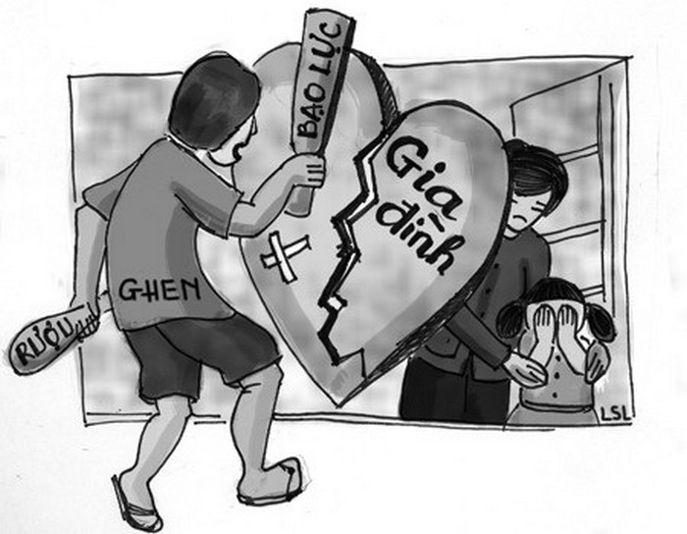
Hình ảnh sau đây nhắc gợi em nhớ đến sự việc/vấn đề nào đang “nóng” gần đây?
Cảm giác của em khi chứng kiến những sự việc/vấn đề này là gì?
Notes:
Giáo án của Thảo Nguyên 0979818956

Slide 2
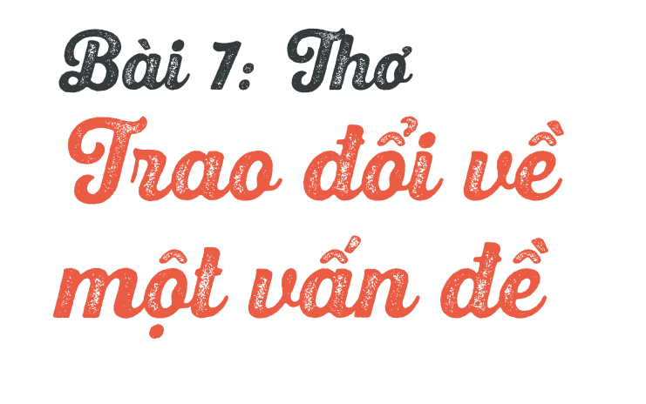

Notes:
Giáo án của Thảo Nguyên 0979818956

Slide 3


Notes:
Giáo án của Thảo Nguyên 0979818956

Slide 4

Hoạt động nhóm đôi
- Thời gian: 3 phút
- Yêu cầu:
+ Thế nào là trao đổi ý kiến?
+ Theo em, trong bài nói trao đổi về một vấn đề, người nói nên xưng ở ngôi thứ mấy?
+ Bài nói trình trao đổi về một vấn đề cần chú ý những yêu cầu nào?
Notes:
Giáo án của Thảo Nguyên 0979818956

Slide 5
Thế nào là trao đổi ý kiến? | Trao đổi ý kiến nêu lên cách hiểu, quan điểm của bản thân, đưa ra lí lẽ và dẫn chứng cụ thể để làm sáng tỏ cho ý kiến của mình.
Theo em, trong bài nói trao đổi về một vấn đề, người nói nên xưng ở ngôi thứ mấy? | Ngôi thứ nhất
Bài nói trình trao đổi về một vấn đề cần chú ý những yêu cầu nào? | Để trao đổi, thảo luận về một vấn đề, các em cần chú ý: - Lựa chọn vấn đề cần trao đổi (một hiện tượng đời sống hoặc đặc điểm nội dung, nghệ thuật của một khổ thơ, đoạn thơ hay cả bài thơ). - Xác định các nội dung ý kiến cần trao đổi. - Trao đổi, thảo luận trong nhóm về vấn đề đó. - Khi trao đổi, cần nêu rõ cách hiểu hoặc quan điểm của bản thân, tôn trọng các ý kiến của người khác với mình.
Notes:
Giáo án của Thảo Nguyên 0979818956

Slide 6
1. Định nghĩa
Để có thể hiểu đúng hơn một vấn đề, các em thường phải trao đổi về vấn đề đó.
Hiện tượng đời sống
Vấn đề văn học
Nghiện điện thoại
Ô nhiễm môi trường
Bạo lực học đường
Trộm cắp
- Vẻ đẹp của người phụ nữ Việt Nam qua bài thơ Mẹ
- Tình cảm bà cháu qua bài thơ Tiếng gà trưa
Trao đổi ý kiến là nêu lên cách hiểu, quan điểm của bản thân, đưa ra lí lẽ và dẫn chứng cụ thể để làm sáng tỏ cho ý kiến của mình.
Notes:
Giáo án của Thảo Nguyên 0979818956

Slide 7

2. Yêu cầu chung
Để trao đổi, thảo luận về một vấn đề, các em cần chú ý
- Lựa chọn vấn đề cần trao đổi (đặc điểm nội dung hoặc nghệ thuạt của một bài thơ)
- Xác định các ý kiến khác nhau về vấn đề cần trao đổi.
- Chuẩn bị lí lẽ và dẫn chứng để làm rõ ý kiến của mình.
- Khi trao đổi, cần tôn trọng các ý kiến khác biệt.
Notes:
Giáo án của Thảo Nguyên 0979818956

Slide 8


Notes:
Giáo án của Thảo Nguyên 0979818956

Slide 9
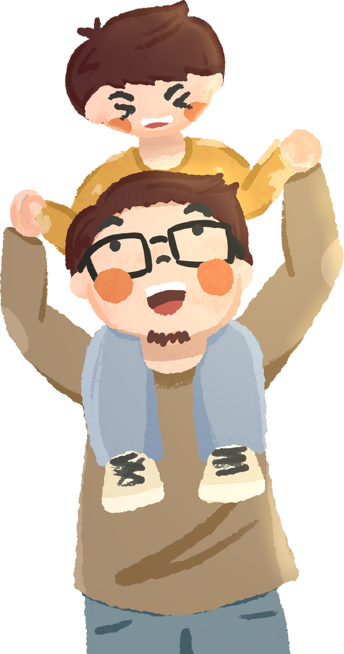
Đề 1: Sau khi học bài thơ “Những cánh buồm” (Hoàng Trung Thông), có bạn cho rằng: Hình ảnh cánh buồm trong bài thơ tượng trưng cho khát vọng vươn xa của người con. Lại có bạn cho rằng: Hình ảnh cánh buồm tượng trưng cho những ước mơ chưa đạt được của người cha. Ý kiến của em như thế nào?
Notes:
Giáo án của Thảo Nguyên 0979818956

Slide 10
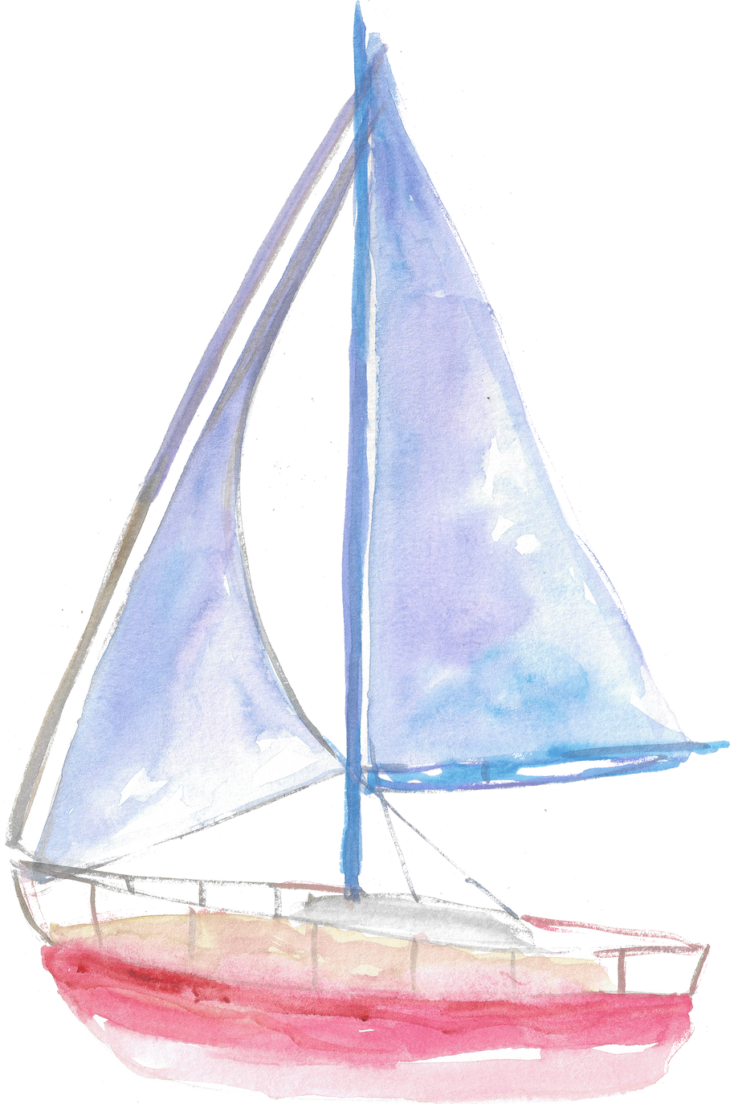
Quy trình thực hành
01
02
03
04
Chuẩn bị
Tìm ý và lập dàn ý
Nói và nghe
Kiểm tra và chỉnh sửa
Notes:
Giáo án của Thảo Nguyên 0979818956

Slide 11

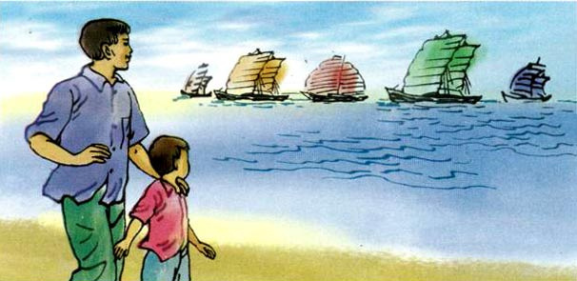

a. Chuẩn bị
- Xem lại nội dung đọc hiểu văn bản Những cánh buồm (Hoàng Trung Thông)
- Chuẩn bị các phương tiện như tranh, ảnh, video,... và máy chiếu, màn hình (nếu có)
Notes:
Giáo án của Thảo Nguyên 0979818956

Slide 12


b. Tìm ý và lập dàn ý
- Tìm ý cho bài nói bằng cách đặt và trả lời các câu hỏi sau:
Các ý kiến nêu trong đề bài có gì giống nhau và khác nhau?
Mỗi ý kiến có điểm gì hợp lí và chưa hợp lí?
Ý kiến của em như thế nào?
Vì sao em hiểu như thế?
Notes:
Giáo án của Thảo Nguyên 0979818956

Slide 13
b. Tìm ý và lập dàn ý
- Lập dàn ý cho bài nói bằng cách lựa chọn, sắp xếp các ý theo bố cục ba phần:
Mở đầu
Nêu vấn đề cần trao đổi (có hai ý kiến khác nhau về hình ảnh cánh buồm trong bài thơ “Những cánh buồm” của Hoàng Trung Thông)
Notes:
Giáo án của Thảo Nguyên 0979818956

Slide 14
b. Tìm ý và lập dàn ý
- Lập dàn ý cho bài nói bằng cách lựa chọn, sắp xếp các ý theo bố cục ba phần:
Nội dung chính
Nêu và phân tích các ý kiến khác nhau, từ đó, phát biểu ý kiến của mình. Có thể phát biểu theo gợi ý sau:
+ Nêu điểm giống và khác nhau của hai ý kiến.
+ Nêu và giải thích những điểm hợp lí và chưa hợp lí của mỗi ý kiến.
+ Ý kiến của em: có thể tán thành một trong hai ý kiến hoặc không tán thành cả hai và đưa ra một ý kiến khác.
Notes:
Giáo án của Thảo Nguyên 0979818956

Slide 15
b. Tìm ý và lập dàn ý
- Lập dàn ý cho bài nói bằng cách lựa chọn, sắp xếp các ý theo bố cục ba phần:
Kết thúc
Khẳng định lại ý kiến của bản thân và những điểm hợp lí trong hai ý kiến đã nêu.
Notes:
Giáo án của Thảo Nguyên 0979818956

Slide 16
c. Nói và nghe
- Người chủ trì nêu nội dung và cách thức trao đổi, mời người nói trình bày ý kiến:
Người nói
- Nêu ý kiến của mình trước nhóm hoặc lớp... - Trình bày bằng lời, tránh viết thành văn để đọc: sử dụng điệu bộ, cử chỉ và các phương tiện hỗ trợ phù hợp. - Chú ý điều chỉnh giọng điệu, cách trình bày; quan sát thái độ, lắng nghe ý kiến phản hồi của người nghe. - Trả lời các câu hỏi của người nghe (nếu có).
Người nghe
- Tập trung theo dõi và nắm được thông tin từ người nói; ghi chép các ý chính và các điểm chưa rõ cần hỏi lại. - Sử dụng cử chỉ, nét mặt, ánh mắt để khích lệ người nói. - Nêu câu hỏi về những vấn đề chưa rõ, trao đổi lại về ý kiến mà mình thấy chưa thuyết phục.
Notes:
Giáo án của Thảo Nguyên 0979818956

Slide 17

c. Nói và nghe
- Người chủ trì nêu nội dung và cách thức trao đổi, mời người nói trình bày ý kiến
- Người chủ trì tổng kết lại vấn đề đã trao đổi.
Notes:
Giáo án của Thảo Nguyên 0979818956

Slide 18
BẢNG KIỂM TRÌNH BÀY BÀI NÓI | Đạt | CĐ
Bài nói có đủ các phần mở đầu, nội dung chính và kết thúc.
Giới thiệu được vấn đề cần trao đổi (có hai ý kiến khác nhau về hình ảnh cánh buồm trong bài thơ “Những cánh buồm” của Hoàng Trung Thông).
Em đã nêu và phân tích các ý kiến khác nhau, từ đó, phát biểu ý kiến của mình.
Em đã dùng ngôi thứ nhất để trình bày vấn đề.
Em đã sử dụng giọng điệu, âm lượng, các phương tiện phi ngôn ngữ (cử chỉ, ánh mắt, nét mặt) hài hoà khi trình bày.
Notes:
Giáo án của Thảo Nguyên 0979818956

Slide 19
d. Kiểm tra và chỉnh sửa
Người nói
- Đối chiếu với dàn ý để xem xét nội dung ý kiến đã trình bày, cách dẫn dắt, các lí lẽ và bằng chứng. - Rút kinh nghiệm về cách phát biểu và hiệu quả của việc sử dụng các phương tiện hỗ trợ. - Xem xét lại nội dung, cách thức trả lời câu hỏi và ý kiến trao đổi với các bạn.
Người nghe
- Hiểu đúng và tóm tắt được các thông tin từ người nói bằng văn bản. - Tập trung chú ý theo dõi người nói: thể hiện sự mạnh dạn, cầu thị và thái độ hòa nhã, lịch sự khi trao đổi với người nói.
Notes:
Giáo án của Thảo Nguyên 0979818956

Slide 20
PHIẾU ĐÁNH GIÁ BÀI NÓI THEO TIÊU CHÍ
NHÓM............................
TIÊU CHÍ | Chưa đạt (0 điểm) | Đạt (1 điểm) | Tốt (2 điểm)
1. Giới thiệu được vấn đề cần trao đổi | Chưa có vấn đề để nói | Có giới thiệu vấn đề nhưng chưa gắn với yêu cầu của bài. | Giới thiệu ngắn gọn được vấn đề cần trao đổi.
2. Nêu và phân tích các ý kiến khác nhau, từ đó, phát biểu ý kiến của mình | Nôi dung sơ sài, chưa nêu và phân tích được ý kiến để người nghe hiểu được nội dung vấn đề | Nêu và phân tích được vấn đề để người nghe hiểu được nội dung vấn đề nhưng chưa hấp dẫn. | Nội dung hấp dẫn, thu hút được người nghe.
3. Nói to, rõ ràng, truyền cảm, chủ động thuyết trình | Nói nhỏ, khó nghe, nói lặp lại ngập ngừng nhiều lần, phụ thuộc văn bản chuẩn bị sẵn | Nói to, nhưng đôi chỗ lặp lại hoặc ngập ngừng một vài câu, chủ động thuyết trình | Nói to, truyền cảm hầu như không lặp lại hay ngập ngừng; chủ động thuyết trình
4. Sử dụng yếu tố phi ngôn ngữ (điệu bộ, cử chỉ, nét mặt, ánh mắt,..) phù hợp | Điệu bộ thiếu tự tin, mắt chưa nhìn vào người nghe, nét mặt chưa biểu cảm hoặc biểu cảm không phù hợp. | Điệu bộ tự tin, mắt chưa nhìn vào người nghe, biểu cảm phù hợp với nội dung vấn đề | Điệu bộ tự tin, mắt nhìn vào người nghe, nét mặt sinh động.
5. Mở đầu và kết thúc hợp lí | Không chào hỏi hoặc không có lời kết thúc bài nói. | Chào hỏi và có lời kết thúc bài nói. | Chào hỏi có lời kết thúc bài nói ấn tượng.
Tổng: ................/10 điểm
Notes:
Giáo án của Thảo Nguyên 0979818956

Slide 21
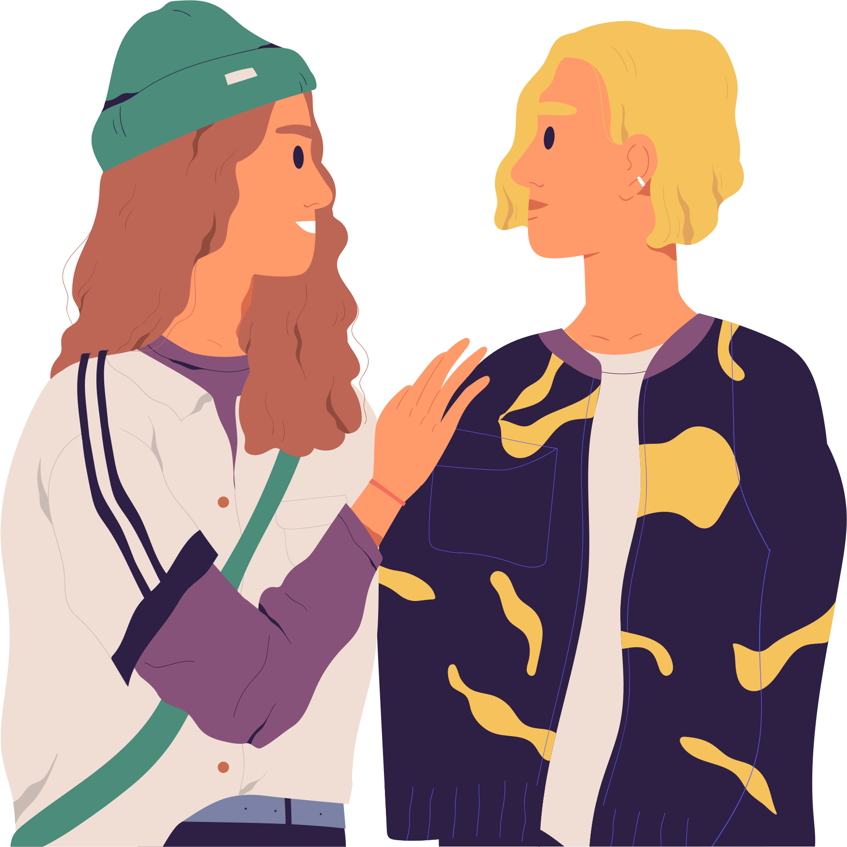

Notes:
Giáo án của Thảo Nguyên 0979818956

Slide 22
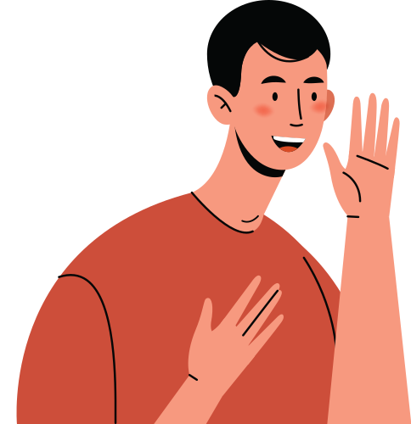
  - Nhóm 1, 3 cử đại diện trình bày bài nói đã được chuẩn bị trước giờ học.
  - Thời gian: 10 phút.
  - Nhóm 2, 4 lắng nghe và phản hồi nhóm 1, 3.
Notes:
Giáo án của Thảo Nguyên 0979818956

Slide 23


Slide 24
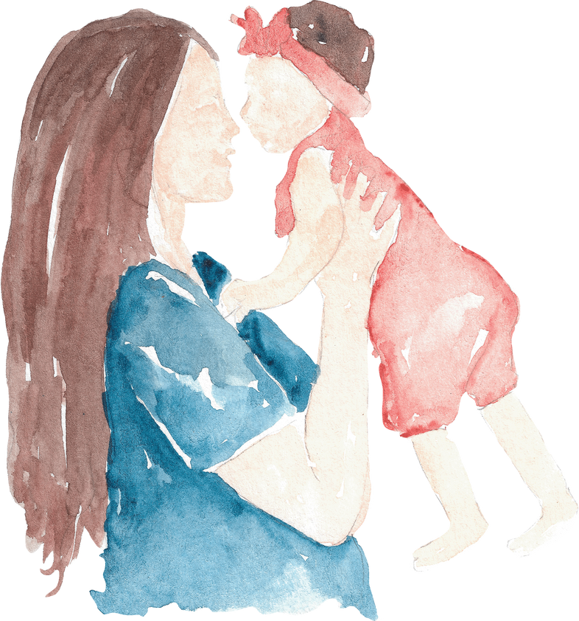

  Vận dụng kĩ năng nói và nghe, lập dàn ý cho bài nói với đề bài sau: Có bạn cho rằng: Chủ đề của bài thơ “Mây và sóng” (Ta-go) là ca ngợi tình mẫu tử. Bạn khác lại cho rằng: Chủ đề bài thơ ấy ca ngợi trí tưởng tượng của em nhỏ. Ý kiến của em như thế nào?
Notes:
Giáo án của Thảo Nguyên 0979818956

